Slide 1
Наші успіхи у 2017-2018 н.р.

Slide 2
“З народженням кожної людини в світ вноситься щось нове, чого ще не було, щось первозданне і неповторне. Обов’язок кожного – знати і не забувати, що він у світі єдиний у своїй якості і що ще ніколи не з’являвся хтось такий, як він, адже якби вже був такий, як він, то не було б необхідності в ньому самому”
Мартін Бубер

Slide 3
ДИНАМІКА РОСТУ УЧАСТІ УЧНІВ ШКОЛИ У
ВСЕУКРАЇНСЬКИХ ТА МІЖНАРОДНИХ ІНТЕРАКТИВНИХ ПРЕДМЕТНИХ КОНКУРСАХ
№ з/п | Конкурси | КІЛЬКІСТЬ УЧАСНИКІВ/ПРИЗОВИХ МІСЦЬ
 |  | 2016/2017 |  | 2017/2018
 |  | Кількість учасників | Кількість призових місць | Кількість учасників | Кількість призових місць
1. | Левеня | 19 | І-6, ІІ-7 | 21
2 | Соняшник | 76 | І-1, ІІ-12, ІІІ-23 | 57
3 | Бобер | 10 | І-8, ІІ-2 | - | -
4 | Кенгуру І тур | 178 | І- 30, ІІ-25 | 180
 | Кенгуру ІІтур |  | І-35, ІІ-52,
5 | Конкурс ім. П.Яцика | 7 | 2 | 9 | 5
6 | Конкурс ім.. Т.Шевченка | 3 | 3 | 1 | 1
7 | Об’єднаємося ж брати мої | 1 | 1 | 1 | -

Slide 4
ДИНАМІКА РОСТУ УЧАСТІ УЧНІВ ШКОЛИ У ІІ етапі ВСЕУКРАЇНСЬКИХ учнівських олімпіадах з базових дисциплінта конкурсу юних математиків
№ з/п | Предмет | КІЛЬКІСТЬ УЧАСНИКІВ/ПРИЗОВИХ МІСЦЬ
 |  | 2016/2017 |  | 2017/2018
 |  | Кількість учасників | Кількість призових місць | Кількість учасників | Кількість призових місць
1. | Географія | 2 | - | 2 | 1
2 | Екологія | 1 | 1 | 1 | 1 (1обл.)
3 | Фізика | 4 | 2 | 4 | 4
4 | Мамематика, Юні математики | 6 +5кл.+3кл. | 1 | 5 +5кл.+3кл. | 1-5кл.,1-3кл.
5 | Хімія | 5 | 3 (1-обл.) | 5 | 3 (1 обл.)
6 | Українська мова | 5 | 3 | 5 | 3
7 | Біологія | 4 | - | 4 | 1
8 | Історія | 2 | 1 | 2 | -
9 | Астрономія | - | - | 2 | 1
10 | Правознавство | 1 | - | 1 | 1
11 | Іноземна мова | 4 | - | 3 | -
12 | Трудове навчання | 1 | 1 | 1 | 1
13 | Інформ.техн. | - | - | 1 | -

Slide 5
ДИНАМІКА РОСТУ УЧАСТІ УЧНІВ ШКОЛИ У конкурсі-захисту науково-дослідницьких робіт МАН
№ з/п | Предмет | КІЛЬКІСТЬ УЧАСНИКІВ/ПРИЗОВИХ МІСЦЬ
 |  | 2010/2011 |  | 2011/2012
 |  | Кількість учасників | Кількість призових місць | Кількість учасників | Кількість призових місць
1. | Біологія | 3 | 3 (2-обл.) | 1 | 1 (1обл)
2. | Психологія | 1 | 1 (1обл.) | 1 | 1

Slide 6
ФІЗИКА
Учень | Клас | Місце | Тур | Вчитель
Ширяєв Даніїл | 7 | ІІІ | Міський | Кузнєцова Л.С.
Матюшенко Катерина | 7 | ІІ | Міський | Кузнєцова Л.С.
Дубінська Єлизавета | 8 | ІІІ | Міський | Тріфанова С.В.
Кирдода Діана | 11 | ІІ | Міський | Кузнєцова Л.С.

Slide 7
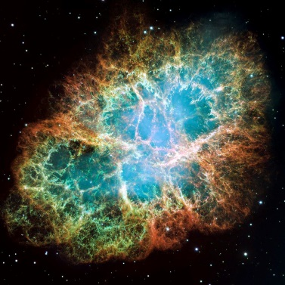
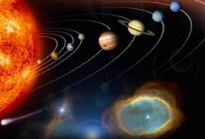
АСТРОНОМІЯ
Учень | Клас | Місце | Тур | Вчитель
Приз Катерина | 8 | ІІІ | Міський | Тріфанова С. В.

Slide 8
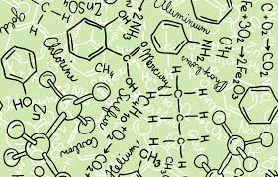
ХІМІЯ
Учень | Клас | Місце | Тур | Вчитель
Дубінська Єлизавета | 8 | ІІІ | Міський | Баранова Т.В.
Кучко Оксана | 9 | ІІІ | Міський | Баранова Т.В.
Панкратова Альона | 10 | ІІІ | Міський | Баранова Т.В.
Панкратова Альона | 10 | ІІІ | Обласний | Баранова Т.В.

Slide 9
УКРАЇНСЬКА МОВА ТА ЛІТЕРАТУРА
Учень | Клас | Місце | Тур | Вчитель
Шендрик Тетяна | 8 | ІІІ | Міський | Поїзник В. П.
Панкратова Альона | 10 | ІІІ | Міський | Кравченко Т. О.
Сіренко Анджеліка | 11 | ІІІ | Міський | Зеленько В. М.

Slide 10
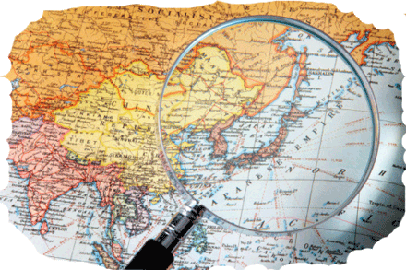
географія
Учень | Клас | Місце | Тур | Вчитель
Ситник Єгор | 9 | ІІ | Міський | Міщенко В. М.

Slide 11
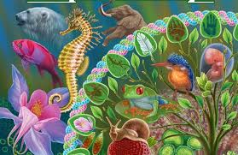
БІОЛОГІЯ
Учень | Клас | Місце | Тур | Вчитель
Голдер Камелія | 7 | ІІІ | Міський | Огаренко І. В.

Slide 12
ЕКОЛОГІЯ
Учень | Клас | Місце | Тур | Вчитель
Кирдода Діана | 11 | ІІ ІІI | Міський Область | Ніколаєва Н. І.

Slide 13
правознавство
Учень | Клас | Місце | Тур | Вчитель
Ситник Єгор | 9 | ІІІ | Міський | Майборода І.В.

Slide 14
ТРУДОВЕ НАВЧАННЯ (обслуговуюча праця)
Учень | Клас | Місце | Тур | Вчитель
Кучко Оксана | 9 | ІІІ | Міський | Ільїна О. В.

Slide 15
Переможці ІІ-го міського етапу XVIII Міжнародного конкурсу з української мови ім. П. Яцика
Учень | Клас | Місце | Вчитель
Шевченко Анастасія | 3 | ІІ | Дяченко М. Г.
Бутова Єлізавета | 4 | ІІІ | Кольцова А. В.
Поплавська Фаїна | 5 | ІІ | Поїзник В. П.
Голдер Камєлія | 7 | ІІ | Зеленько В. М.
Панкратова Альона | 10 | ІІІ | Кравченко Т. О.

Slide 16
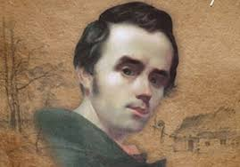
Переможці ІІ-го міського етапу VІІ Міжнародного мовно-літературного конкурсу ім.Т.Г.Шевченка
Учень | Клас | Місце | Вчитель
Шендрик Тетяна | 8 | ІІІ | Поїзник В. П.

Slide 17
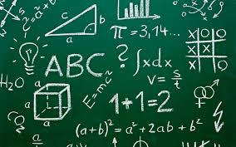
МІСЬКИЙ КОНКУРС «ЮНИЙ МАТЕМАТИК»
Учениця | Клас | Місце | Вчитель
Усіченко Поліна | 3-А | І | Руснак О. В.
Поплавська Фаїна | 5-В | ІІІ | Діляєва С. Ю.

Slide 18
ман
Учень | Клас | Місце | Тур | Вчитель
Кирдода Діана | 11 | ІІІ | Міський | Ніколаєва Н.І.
Ситник Єгор | 9 | ІІ | Міський | Любіч Т.В.
Кирдода Діана | 11 | ІІІ | Обласний | Ніколаєва Н.І.

